Slide 1
Состав числа 8

Slide 2
8
6
7
6
1
2

Slide 3
Молодец!

Slide 4
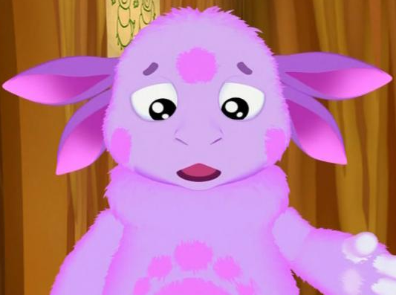
Попробуй ещё раз!

Slide 5
8
6
6
2
4
5

Slide 6
Молодец!

Slide 7
Попробуй ещё раз!

Slide 8
8
6
5
3
2
6

Slide 9
Молодец!

Slide 10
Попробуй ещё раз!

Slide 11
8
6
4
1
7
4

Slide 12
Молодец!

Slide 13
Попробуй ещё раз!

Slide 14
8
6
3
6
5
3

Slide 15
Молодец!

Slide 16
Попробуй ещё раз!

Slide 17
8
6
2
6
7
4

Slide 18
Молодец!

Slide 19
Попробуй ещё раз!

Slide 20
8
6
1
6
2
7

Slide 21
Молодец!

Slide 22
Попробуй ещё раз!

Slide 23
До свидания,
ребята!!!

